Slide 1
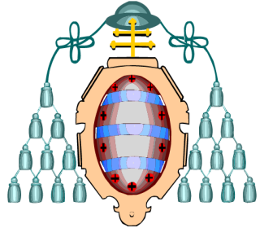


Dirección y Planificación de Proyectos Informáticos
ES
Español
Universidad de Oviedo
Estudio de riesgos
Grupo E11
ARGALLERO FERNÁNDEZ, PABLO UO283216
TEIXEIRA GONZÁLEZ, OMAR UO281847
VERDE HOPSON, MERCURIO UO282436
WARZYNSKI ABRIL, DAVID LESZEK UO278968
2023-24

Slide 2

Índice
Riesgos con impacto bajo
Riesgos con impacto medio
Riesgos con impacto alto

Slide 3


Riesgos con impacto alto [0,5 – 1]
Mala gestión de recursos del proyecto
0,63
Cambios en la funcionalidad de los módulos
0,63
Categoría | Probabilidad | Impacto
 |  | Presup. | Planific. | Alcance | Calidad
PLANIFICACION | Alta | Crítico | Crítico | Crítico | Crítico
Categoría | Probabilidad | Impacto
 |  | Presup. | Planific. | Alcance | Calidad
REQUISITOS | Alta | Crítico | Medio | Alto | Crítico
Pablo
David

Slide 4

Riesgos con impacto alto [0,5 – 1]
Subestimación del desarrollo del proyecto
0,63
Categoría | Probabilidad | Impacto
 |  | Presup. | Planific. | Alcance | Calidad
ESTIMACIÓN | Alta | Alto | Crítico | Medio | Medio
Omar

Slide 5


Riesgos con impacto medio [0,3 – 0,5)
Acceso fraudulento al sistema
0,45
Retraso en la entrega del Hardware
0,45
Categoría | Probabilidad | Impacto
 |  | Presup. | Planific. | Alcance | Calidad
CALIDAD | Media | Bajo | Alto | Medio | Crítico
Categoría | Probabilidad | Impacto
 |  | Presup. | Planific. | Alcance | Calidad
SUBCONTRATISTAS Y PROVEEDORES | Media | Alto | Crítico | Inapreciable | Inapreciable
Pablo
David

Slide 6


Riesgos con impacto medio [0,3 – 0,5)
Fuga de datos
0,45
Perdida de datos
0,45
Categoría | Probabilidad | Impacto
 |  | Presup. | Planific. | Alcance | Calidad
PRESTACIONES Y FIABILIDAD | Media | Crítico | Alto | Crítico | Alto
Categoría | Probabilidad | Impacto
 |  | Presup. | Planific. | Alcance | Calidad
PRESTACIONES Y FIABILIDAD | Media | Crítico | Alto | Crítico | Alto
Mercurio
Mercurio

Slide 7

Riesgos con impacto medio [0,3 – 0,5)
Interrupciones en la conectividad de red
0,39
Categoría | Probabilidad | Impacto
 |  | Presup. | Planific. | Alcance | Calidad
PRESTACIONES Y FIABILIDAD / TECNOLOGÍA | Alta | Medio | Bajo | Medio | Alto
Omar

Slide 8
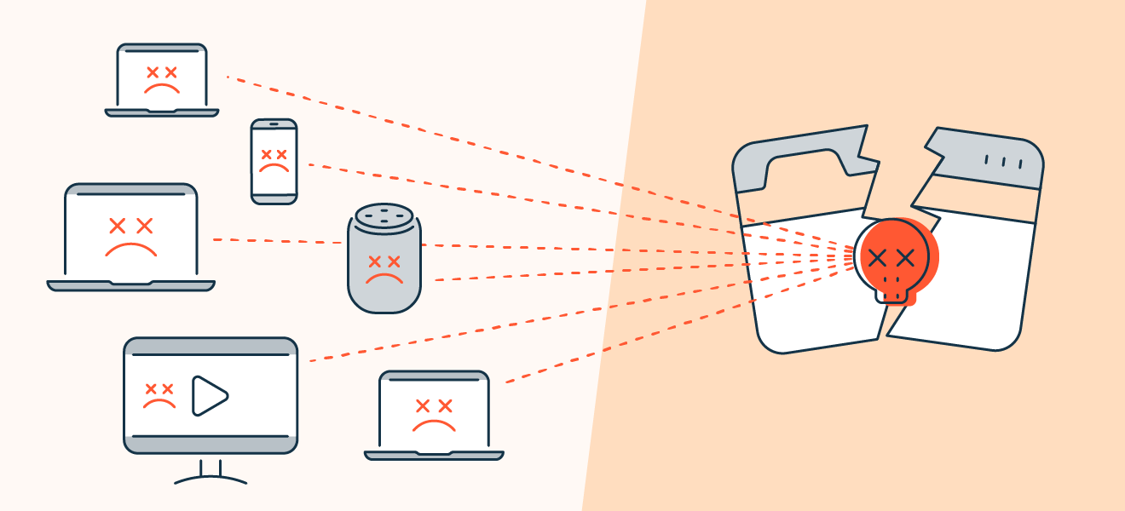

Riesgos con impacto bajo [0 – 0,3]
Límite de usuarios alcanzado
0,28
Fallo de luz en el servidor central
0,09
Categoría | Probabilidad | Impacto
 |  | Presup. | Planific. | Alcance | Calidad
PRESTACIONES Y FIABILIDAD / TECNOLOGÍA | Baja | Bajo | Medio | Medio | Medio
Categoría | Probabilidad | Impacto
 |  | Presup. | Planific. | Alcance | Calidad
PRESTACIONES Y FIABILIDAD | Media | Bajo | Bajo | Medio | Alto
Pablo
Pablo

Slide 9


Riesgos con impacto bajo [0 – 0,3]
Costos sobreelevados
0,28
Cambio en la normativa
0,27
Categoría | Probabilidad | Impacto
 |  | Presup. | Planific. | Alcance | Calidad
FINANCIACION | Media | Alto | Medio | Medio | Medio
Categoría | Probabilidad | Impacto
 |  | Presup. | Planific. | Alcance | Calidad
REGULACION | Baja | Medio | Medio | Alto | Crítico
David
David

Slide 10


Riesgos con impacto bajo [0 – 0,3]
Problemas de interoperabilidad con sistemas existentes
0,17
Baja de miembros del equipo desarrollador
0,28
Categoría | Probabilidad | Impacto
 |  | Presup. | Planific. | Alcance | Calidad
COMPLEJIDAD E INTERFACES | Baja | Medio | Bajo | Bajo | Alto
Categoría | Probabilidad | Impacto
 |  | Presup. | Planific. | Alcance | Calidad
RECURSOS | Media | Alto | Alto | Medio | Bajo
Omar
Omar

Slide 11


Riesgos con impacto bajo [0 – 0,3]
Tiempo de respuesta lento
0,27
Mantenimiento del servidor
0,27
Categoría | Probabilidad | Impacto
 |  | Presup. | Planific. | Alcance | Calidad
CALIDAD | Baja | Bajo | Medio | Crítico | Medio
Categoría | Probabilidad | Impacto
 |  | Presup. | Planific. | Alcance | Calidad
TECNOLOGÍA/ RECURSOS | Baja | Bajo | Medio | Crítico | Medio
Mercurio
Mercurio

Slide 12
Gracias

